Slide 1
프로젝트 콘서트
2016180015 김지호
2017182038 정성욱
2019184001 고윤범

Slide 2
게임 개요
시점 : 3인칭
캐릭터 : 달리고 있는 사람 캐릭터, 춤추는 가수 메타휴먼, 응원하는 조력자 메타휴먼
조작법 : 컨트롤러 IMU 센서 혹은 컴퓨터 화살표 키를 사용해서 트랙 위에서 가까이오는 장애물과 상호작용한다.
맵 : 노래 1개 분량의 컨텐츠
컨셉아트 : 도시
장애물 : 자동차, 신호등 등 이동을 방해하는 요소
목표 : 캐릭터가 도착지점에 있는 콘서트장에 도착한다. 장애물에 부딪쳐서 캐릭터가 감속되지 않고 콘서장에 도착하는 최종 거리에 도달해야 한다.
UI : 점수판, 플레이어의 속도, 전체적인 이동 거리(시작과 끝을 선분으로 그어 현재 지점을 중간에 표시), 가상의 손(플레이어의 조작 표현)

Slide 3
게임 특징
학습한 AI 음원을 바탕으로 진행하는 VR 리듬 게임
메타휴먼
VR 인터렉션
언리얼 엔진 5 사용

Slide 4
게임 기술
언리얼 5.2 개발환경
언리얼 메타휴먼 사용
언리얼 text to speech plugin 사용
언리얼 GPT integration plugin 사용
음성 체인지 AI를 사용해 특정 노래를 임의의 목소리로 변환한다.
Convai를 사용해 메타휴먼 립싱크를 구현한다.

Slide 5
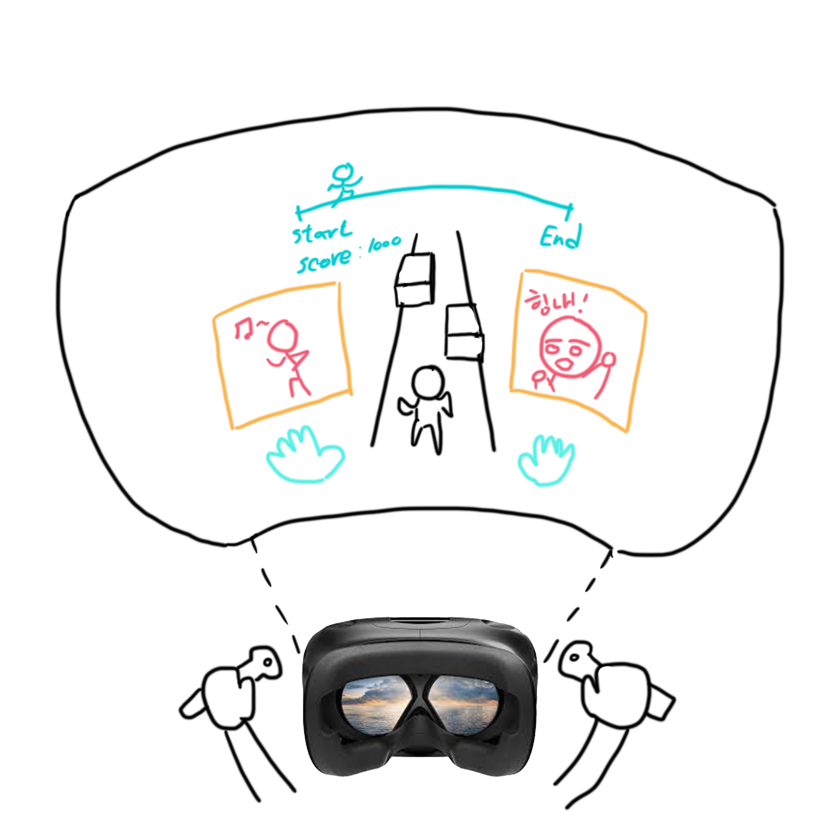
UI (1)
연예인을 본 딴 메타휴먼이 ai음성 변환된 노래를 따라 춤 춘다.
움직이는 트랙 위에 생성되는 장애물을 플레이어가 상호작용해 제거해야 한다.
조력자 메타휴먼이 플레이어가 현재까지 도달한 거리나 응원하는 대사를 실시간으로 생성하고(GPT 플러그인), TEXT TO SPEECH 변환하여 립싱크를 맞추어 응원한다.

Slide 6
UI (2)
노래 재생길이를 알려주는
인터페이스를 화면 상단에 배치한다.
콘서트장까지 남은 거리에 비례해 캐릭터 위치가 조절된다.
장애물을 제거하면 스코어를 얻고
누적 스코어를 출력한다.
연속으로 장애물을 제거하면
콤보 스코어를 계산해 우측에 추가할 점수가 출력된다.
트랙 위 장애물과 상호작용하는 가상 손 인터페이스
VR 기기 사용시 좌우 움직임에 따라 화면이 바뀌지 않는다.

Slide 7
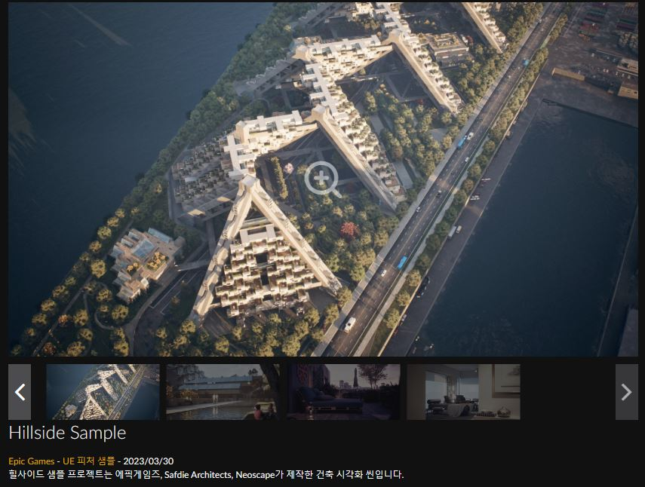
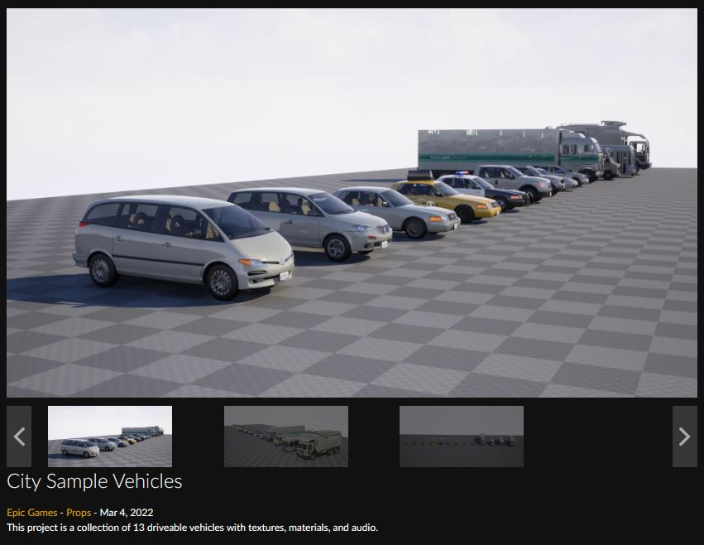
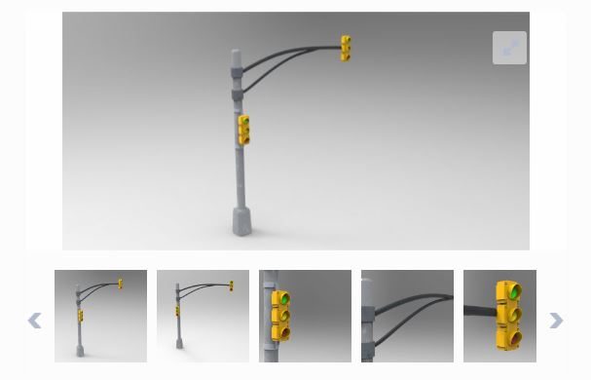

Slide 8
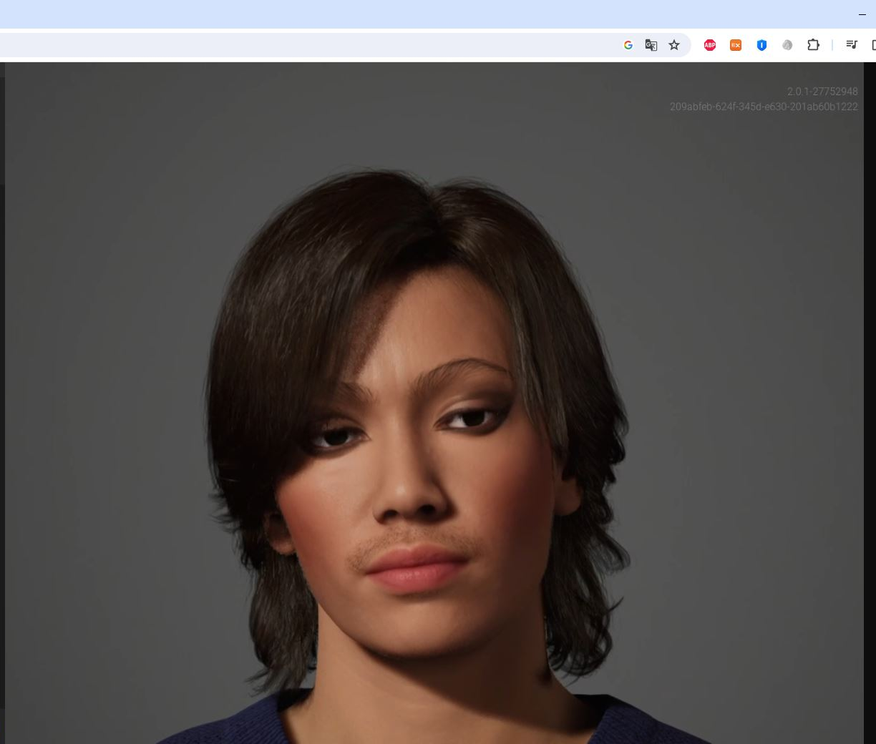
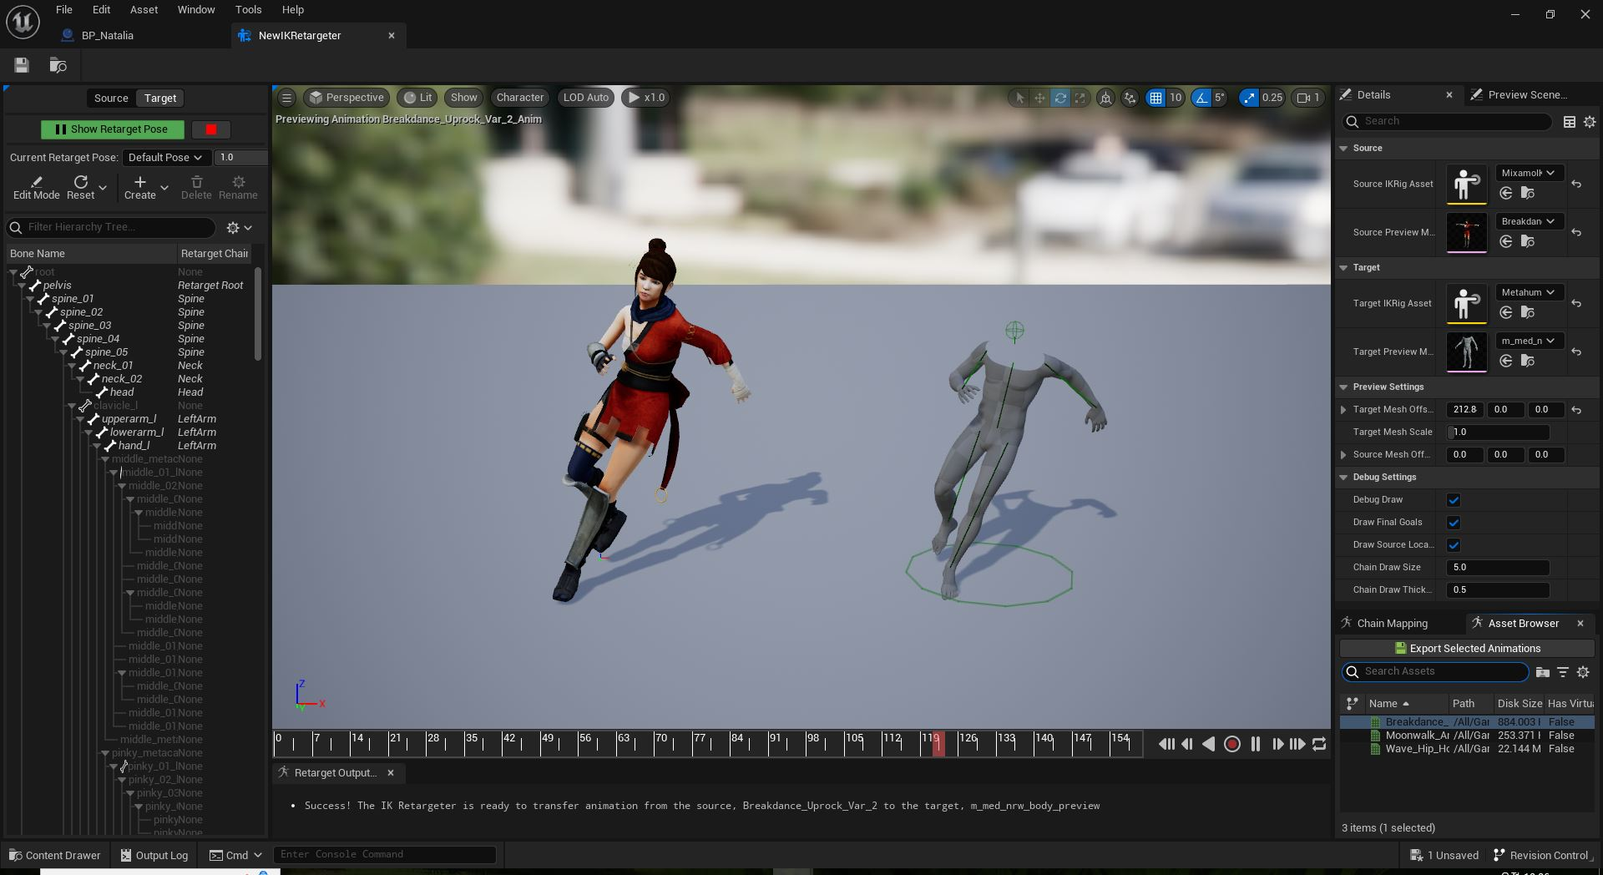
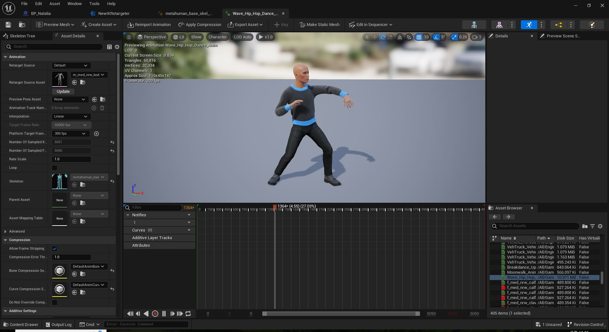

Slide 9
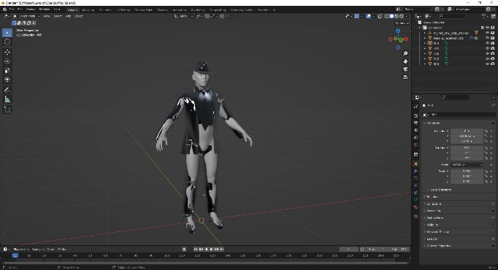
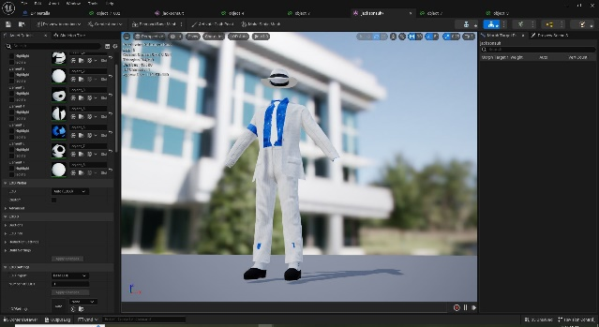

Slide 10
일정표
 | 김지호 | 정성욱 | 고윤범
1주 | ConvAI 기술적 검증 | 음원 AI 학습, 메타휴먼 리소스 제작 | GPT 플러그인 기술적 검증, VR 프로젝트 게임루프 제작
2주 | UI 위젯 제작, UI 위젯 바인딩 | 스테이지 및 장애물 생성 구현 | 메타휴먼 애님 그래프 구현
3주 | 콤보 시스템 구현 | 채보 구현 | 게임 목표 구현
4주 | 조력자 메타휴먼 대사 생성 구현, 조력자 메타휴먼 립싱크 구현, 플레이어와 장애물 상호작용 구현
5주 | 프로젝트 마무리

